Slide 1
MIRS1003 結果報告
高村 智史
村瀬 慶和

Slide 2
目次
・作業内容
・今後の目標

Slide 3
作業内容
動作チェック
超音波センサ×２の製作
試作機の製作
ケーブルの製作
モーターボードの修理

Slide 4
動作チェック
モーターボードの故障
ケーブルの接触不良

Slide 5
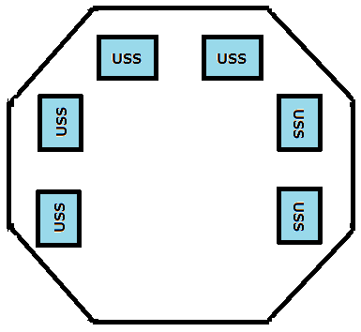
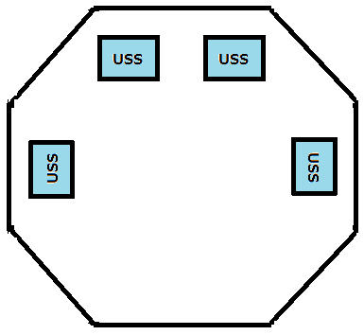
超音波センサの製作
はじめは

Slide 6
試作機の製作
トレーラーシステムの製作
・ 長所 坂道に強い
揺れに強い
回転時に軸がブレにくい
・ 短所 強度がない

Slide 7
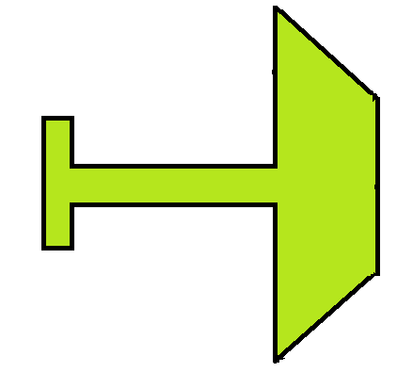
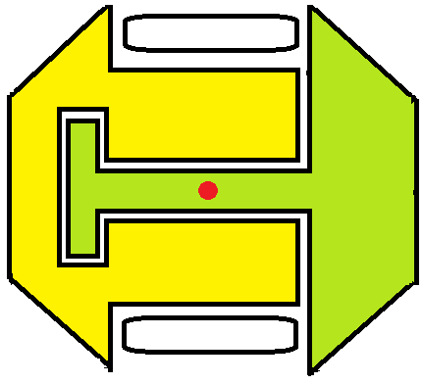

Slide 8
今後の目標
試作機を改良し、MIRSに実装する
モーターボードを修理する
超音波４つを用いて実際に動作させる
シャーシとボードの接触によるショートを改善する
・シャーシに絶縁体の膜をつける
・シャーシを塩ビ板やアクリル板などの絶縁体にする

